Slide 1
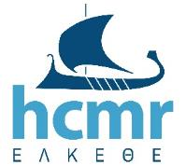
ΜΕΛΕΤΗ ΤΩΝ ΒΡΑΧΥ- ΜΕΣΟΠΡΟΘΕΣΜΩΝ ΕΠΙΠΤΩΣΕΩΝ ΤΗΣ ΡΥΠΑΝΣΗΣ ΠΟΥ ΠΡΟΚΛΗΘΗΚΕ ΑΠΟ ΤΟ ΝΑΥΑΓΙΟ ΤΟΥ Δ/Ξ ΑΓΙΑ ΖΩΝΗ ΙΙ ΣΤΟ ΣΑΡΩΝΙΚΟ ΚΟΛΠΟ
Ινστιτούτο Ωκεανογραφίας
Ελληνικό Κέντρο Θαλάσσιων Ερευνών

Slide 2
ΜΕΛΕΤΗ ΤΩΝ ΒΡΑΧΥ- ΜΕΣΟΠΡΟΘΕΣΜΩΝ ΕΠΙΠΤΩΣΕΩΝ
Καταγραφή της χημικής ρύπανσης σε θαλασσινό νερό και ιζήματα,
Εκτίμηση της οικολογικής κατάστασης της περιοχής μετά το ατύχημα με βάση οικολογικούς δείκτες,
Μελέτη της πιθανής βιοσυσσώρευσης ρύπων που προέρχονται από το ατύχημα και των επιδράσεων αυτών στους θαλάσσιους οργανισμούς,
Αποτύπωση της κατάστασης του πυθμένα και διερεύνηση τυχόν παρουσίας μακροσκοπικών πετρελαϊκών κατάλοιπων.

Slide 3
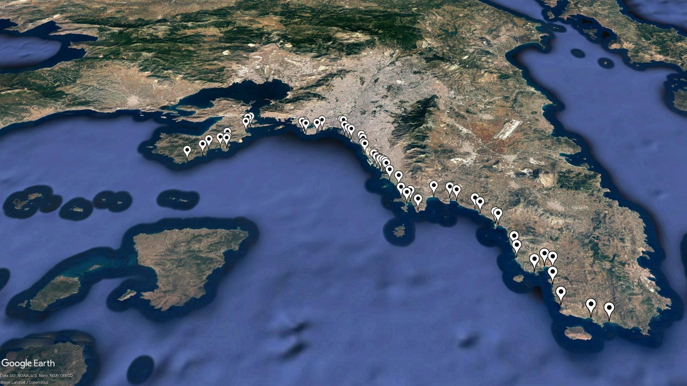

1)Καταγραφή της χημικής ρύπανσης (θαλασσινά νερά και ιζήματα)
Παράκτια ύδατα

Slide 4
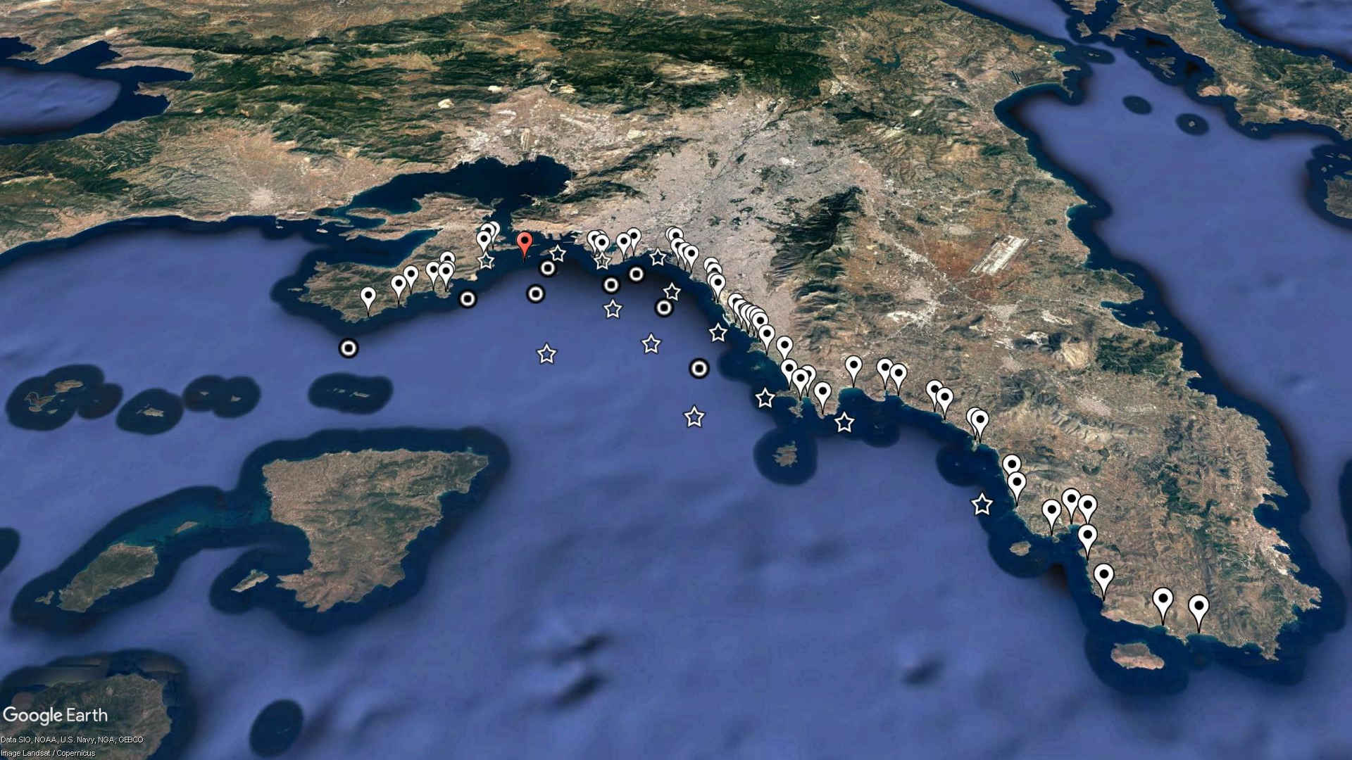


1)Καταγραφή της χημικής ρύπανσης (θαλασσινά νερά και ιζήματα)
Παράκτια ύδατα
Ιζήματα ανοικτής θάλασσας
Ύδατα και ιζήματα ανοικτής θάλασσας

Slide 5
2) Εκτίμηση της οικολογικής κατάστασης
Παράκτια ύδατα
Ιζήματα ανοικτής θάλασσας
Βένθος
Μακροφύκη
Ύδατα και ιζήματα ανοικτής θάλασσας

Slide 6


3) Μελέτη της πιθανής βιοσυσσώρευσης ρύπων
Παράκτια ύδατα
Ιζήματα ανοικτής θάλασσας
Βένθος
Μακροφύκη
Ύδατα και ιζήματα ανοικτής θάλασσας
Μύδια

Slide 7

3) Μελέτη της πιθανής βιοσυσσώρευσης ρύπων
Παράκτια ύδατα
Ιζήματα ανοικτής θάλασσας
Βένθος
Μακροφύκη
Ύδατα και ιζήματα ανοικτής θάλασσας
Μύδια

Slide 8

4) Αποτύπωση της κατάστασης του πυθμένα με συρόμενη κάμερα
Παράκτια ύδατα
Ιζήματα ανοικτής θάλασσας
Βένθος
Μακροφύκη
Ύδατα και ιζήματα ανοικτής θάλασσας
Μύδια
Αποτύπωση πυθμένα

Slide 9
Συμπεράσματα
Το γενικό συμπέρασμα που προκύπτει από την επιστημονική μελέτη του ΕΛ.ΚΕ.Θ.Ε. είναι:
Οι κύριες επιπτώσεις του ατυχήματος περιορίστηκαν στην παράκτια ζώνη, ιδιαίτερα στις περιοχές της Σαλαμίνας, Γλυφάδας και Ελληνικού και μόνο για την περίοδο των τριών πρώτων μηνών μετά τη διαρροή του πετρελαίου.
Μετά το Δεκέμβριο 2017 φαίνεται ότι σε όλη την ακτογραμμή δεν υπήρχαν πλέον σημαντικά ευρήματα σε ότι αφορά την παρουσία πετρελαϊκών υδρογονανθράκων.
Η οικολογική κατάσταση της περιοχής με βάση τις βιοκοινωνίες ζωοβένθους και φυτοβένθους δεν έχει επηρεαστεί
Οι θαλάσσιοι οργανισμοί φαίνεται ότι δεν έχουν επηρεαστεί, ενώ δε βρέθηκαν ενδείξεις βιοσυσσώρευσης ρυπογόνων ουσιών που προέρχονται από το ναυάγιο.
Σε ότι αφορά το θαλάσσιο πυθμένα δε διαπιστώθηκε η ύπαρξη κατάλοιπων πετρελαιοειδών.

Slide 10
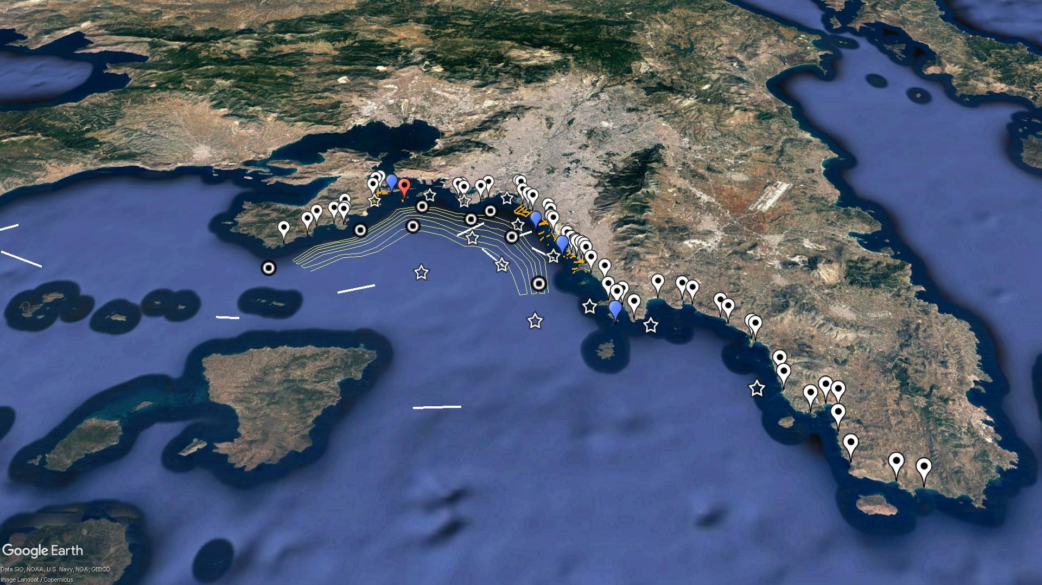
Προτείνεται η διερεύνηση του βυθού του ανοικτού (ΒΑ) Σαρωνικού κόλπου με οπτικά μέσα (ROV)
Παράκτια ύδατα
Ιζήματα ανοικτής θάλασσας
Βένθος
Μακροφύκη
Ύδατα και ιζήματα ανοικτής θάλασσας
Μύδια
Αποτύπωση πυθμένα

Slide 11
ΜΕΛΕΤΗ ΤΩΝ ΒΡΑΧΥ- ΜΕΣΟΠΡΟΘΕΣΜΩΝ ΕΠΙΠΤΩΣΕΩΝ ΤΗΣ ΡΥΠΑΝΣΗΣ ΠΟΥ ΠΡΟΚΛΗΘΗΚΕ ΑΠΟ ΤΟ ΝΑΥΑΓΙΟ ΤΟΥ Δ/Ξ ΑΓΙΑ ΖΩΝΗ ΙΙ ΣΤΟ ΣΑΡΩΝΙΚΟ ΚΟΛΠΟ
Ινστιτούτο Ωκεανογραφίας
Ελληνικό Κέντρο Θαλάσσιων Ερευνών

